Slide 1
ESCOLA DE ENGENHARIA MAUÁ
Algoritmos e Programação
Módulos Científicos III
Polinômios

Slide 2
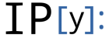
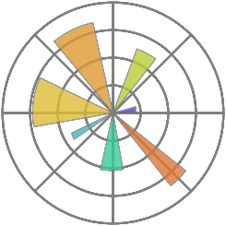
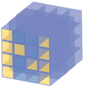



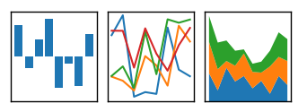
SciPy
IPython
Matplotlib
NumPy
SciPy
Sympy
Scipy Library
Pandas
Notes:
Apesar de já terem sido utilizados no curso, esses tipos de variáveis ainda não foram definidas formalmente.

Slide 3

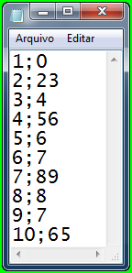

Arquivos de dados
Preencher um array com dados de um arquivo:
import numpy as np
tabela = np.loadtxt('dados.csv', delimiter=';')
print(tabela)
x = tabela[:,0]
y = tabela[:,1]
. . .
0
1
dados.csv
[[ 1. 0.]
[ 2. 23.]
[ 3. 4.]
[ 4. 56.]
[ 5. 6.]
[ 6. 7.]
[ 7. 89.]
[ 8. 8.]
[ 9. 7.]
[ 10. 65.]]
vendas.txt
[ 1. 2. 3. 4. 5. 6. 7. 8. 9. 10.]
[ 0. 23. 4. 56. 6. 7. 89. 8. 7. 65.]
Notes:
Apesar de já terem sido utilizados no curso, esses tipos de variáveis ainda não foram definidas formalmente.

Slide 4
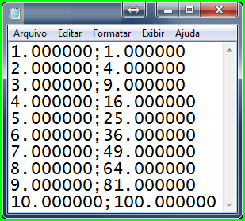
Arquivos de dados
Salvar os dados de um array em arquivo:
import numpy as np
x = np.linspace(1, 10, num=10)
y = x**2
tabela = np.array( [x, y] ).T # deve fazer a transposta
print (tabela)
np.savetxt('dados.csv', tabela, delimiter=';', fmt='%f')
[ 1. 2. 3. 4. 5. 6. 7. 8. 9. 10.]
[ 1. 4. 9. 16. 25. 36. 49. 64. 81. 100.]
[[ 1. 1.]
[ 2. 4.]
[ 3. 9.]
[ 4. 16.]
[ 5. 25.]
[ 6. 36.]
[ 7. 49.]
[ 8. 64.]
[ 9. 81.]
[ 10. 100.]]
dados.csv
vendas.txt
Notes:
Apesar de já terem sido utilizados no curso, esses tipos de variáveis ainda não foram definidas formalmente.

Slide 5
Criando polinômios
Lista de coeficientes:
  P = np.poly1d( [ 1, -1, -1 ] )
  print(P)
Lista de raízes:
  P = np.poly1d( [ 1, 2 ] , r=True)
  print(P)
2
1 x - 1 x - 1
2
1 x - 3 x + 2
Notes:
Apesar de já terem sido utilizados no curso, esses tipos de variáveis ainda não foram definidas formalmente.

Slide 6
Algumas propriedades
Criar o polinômio:
  P1=np.poly1d([1,-1,-1]) P2=np.poly1d([1,-1,4,-4])
Ordem do polinômio:
print('Ordem:', P1.order) print('Ordem:', P2.o)
  Ordem: 2 Ordem: 3
Array de coeficientes:
print('Coefic.:', P1.coeffs) print('Coefic. :', P2.c)
Coefic.: [ 1 -1 -1 ] Coefic.: [ 1 -1 4 -4 ]
Array de raízes:
print('Raízes:', P1.r) Raízes: [ 1.61803399 -0.61803399 ]
print('Raízes:', P2.roots)
Raízes: [ 1.110223e-16+2.j 1.110223e-16-2.j 1.000000+0.j ]
Notes:
Apesar de já terem sido utilizados no curso, esses tipos de variáveis ainda não foram definidas formalmente.

Slide 7

Raízes complexas
Não entre em pânico!
Separar valor real e imaginário: np.real e np.imag.
  P2=np.poly1d([1,-1,4,-4])
  raizes = P2.roots
print('Raízes:', raizes)
Raízes: [ 1.110223e-16+2.j 1.110223e-16-2.j 1.000000+0.j ]
  for raiz in raizes:
  if np.imag(raiz) == 0:
  print('Raiz real:', float(np.real(raiz)))
  else:
  print('Raiz complexa:', raiz)
  Raiz complexa: (1.11022302463e-16+2j)
  Raiz complexa: (1.11022302463e-16-2j)
  Raiz real: 1.0
Notes:
Apesar de já terem sido utilizados no curso, esses tipos de variáveis ainda não foram definidas formalmente.

Slide 8
Operações
Adição:
Soma = P1 + P2
Subtração:
Subtracao = P1 - P2
Multiplicação:
Multiplicacao = P1 * P2
Divisão:
Divisao = P1 / P2
Quociente = Divisao[0]
Resto = Divisao[1]
3
1 x + 3 x - 5
3 2
1 x - 2 x + 5 x - 3
5 4 3 2
1 x - 2 x + 4 x - 7 x + 4
1 x
5 x - 4
Notes:
Apesar de já terem sido utilizados no curso, esses tipos de variáveis ainda não foram definidas formalmente.

Slide 9
Diferenciação
Método para derivar: deriv(m=1)
DerivPrimeira = P.deriv()
DerivSegunda = P.deriv(2)
2
3 x - 2 x + 4
6 x - 2
Notes:
Apesar de já terem sido utilizados no curso, esses tipos de variáveis ainda não foram definidas formalmente.

Slide 10
Integração
Método para integrar: integ(m=1, k=0)
IntPrimeira = P.integ()
IntPrimeiraK = P.integ(k=3)
IntSegunda = P.integ(2)
IntSegundaK = P.integ(2,k=[4,9])
4 3 2
0.25 x - 0.3333 x + 2 x - 4 x
4 3 2
0.25 x - 0.3333 x + 2 x - 4 x + 3
5 4 3 2
0.05 x - 0.08333 x + 0.6667 x - 2 x
5 4 3 2
0.05 x - 0.08333 x + 0.6667 x - 2 x + 4 x + 9
Notes:
Apesar de já terem sido utilizados no curso, esses tipos de variáveis ainda não foram definidas formalmente.

Slide 11
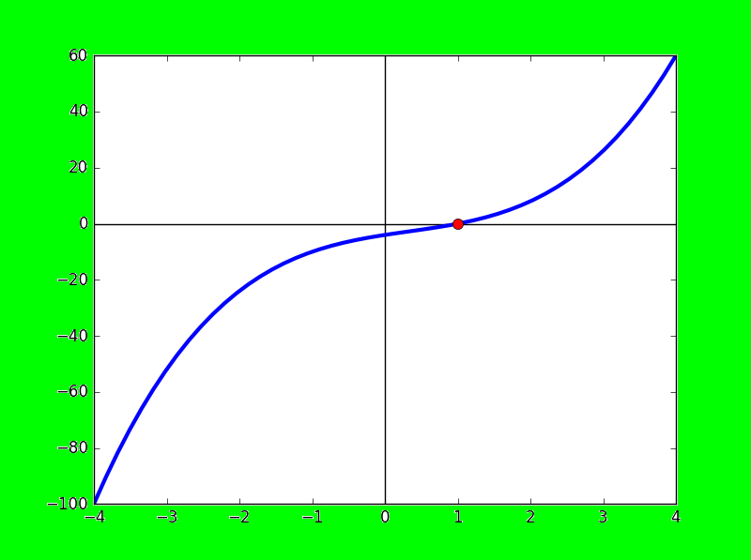
Substituição de valores
Um valor:
x = 3
print("P(%.2f) = %.2f" % ( x, P(x) ) )
Um array:
x = np.linspace(-4, 4)
plt.plot(x, P(x), linewidth=3)
plt.axhline(color='k')
plt.axvline(color='k')
plt.plot(1, 0, 'ro', markersize=8)
plt.show()
P(3.00) = 26.00
Notes:
Apesar de já terem sido utilizados no curso, esses tipos de variáveis ainda não foram definidas formalmente.

Slide 12
Ajuste de curva
Ajuste pelo método dos mínimos quadrados.
polyfit retorna um array com os coeficientes. É necessário converter para polinômio.
p = np.poly1d( np.polyfit( x, y, ordem ) )
Coeficiente de determinação (R²): valor entre 0 e 1 que indica a qualidade do ajuste da curva em relação aos pontos. Quanto maior, melhor.
Notes:
Apesar de já terem sido utilizados no curso, esses tipos de variáveis ainda não foram definidas formalmente.

Slide 13
Ajuste de curva
import numpy as np
def R2(x,y,P):
SQres = sum((y - P(x))**2)
SQtot = sum((y - np.average(y))**2)
return 1 - SQres/SQtot
x = np.array( [ 12.5, 26.9, 54.7, 65.1, 72.0, 93.4 ] )
y = np.array( [ 45.8, 47.5, 50.1, 50.4, 49.9, 47.2 ] )
P = np.poly1d( np.polyfit(x, y, 2 ) )
print(P)
print("R² = %.4f" % R2(x,y,P))
2
-0.002278 x + 0.2644 x + 42.54
R² = 0.9728
Notes:
Apesar de já terem sido utilizados no curso, esses tipos de variáveis ainda não foram definidas formalmente.

